Slide 1
EM、GMM
北京10月机器学习班 邹博
2014年11月16日

Slide 2
历史遗留问题
实对阵矩阵的不同特征值对应的特征向量一定是正交的
证明：
令实对称矩阵为A，它的两个不同的特征值λ₁λ₂对应的特征向量分别是μ₁μ₂
则有：Aμ₁=λ₁μ₁， Aμ₂=λ₂μ₂
(Aμ₁)^{T} =(λ₁μ₁)^{T}，从而：μ₁^{T}A=λ₁μ₁^{T}
所以：μ₁^{T}Aμ₂=λ₁μ₁^{T}μ₂
同时，μ₁^{T}Aμ₂=μ₁^{T} (Aμ₂)=μ₁^{T}λ₂μ₂= λ₂μ₁^{T}μ₂
所以，λ₁μ₁^{T}μ₂=λ₂μ₁^{T}μ₂
故：(λ₁-λ₂) μ₁^{T}μ₂=0
而λ₁≠λ₂，所以μ₁^{T}μ₂=0，即：μ₁，μ₂正交。

Slide 3
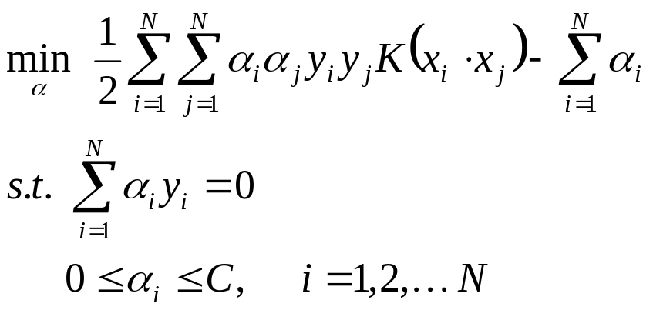
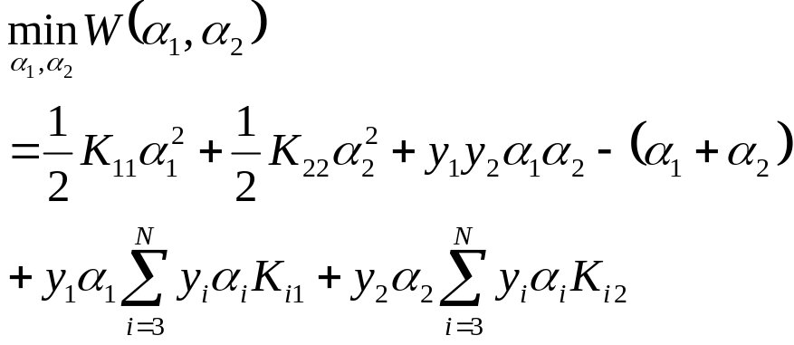
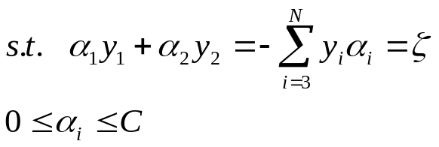
SMO
考察目标函数，假设α1和α2是变量，其他是定值：

Slide 4
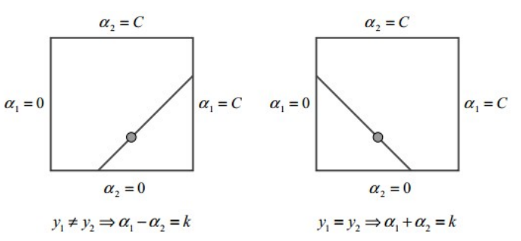
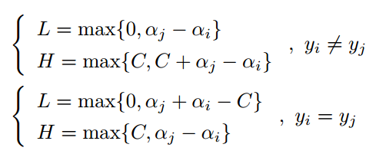
二变量优化问题

Slide 5
复习
Jensen不等式：
若f是凸函数，则
f(λx1+(1-λ)x2) ≤ λf(x1)+(1-λ)f(x2)

Slide 6
分析K-means聚类的思路
K-means算法，也被称为k-平均或k-均值，是一种得到最广泛使用的聚类算法。
算法首先随机地选择k个对象，每个对象初始地代表了一个簇的平均值或中心。对剩余的每个对象根据其与各个簇中心的距离，将它赋给最近的簇。然后重新计算每个簇的平均值。这个过程不断重复，直到准则函数收敛。
  准则函数常常使用最小平方误差MSE
  Minimum Squared-Error

Slide 7
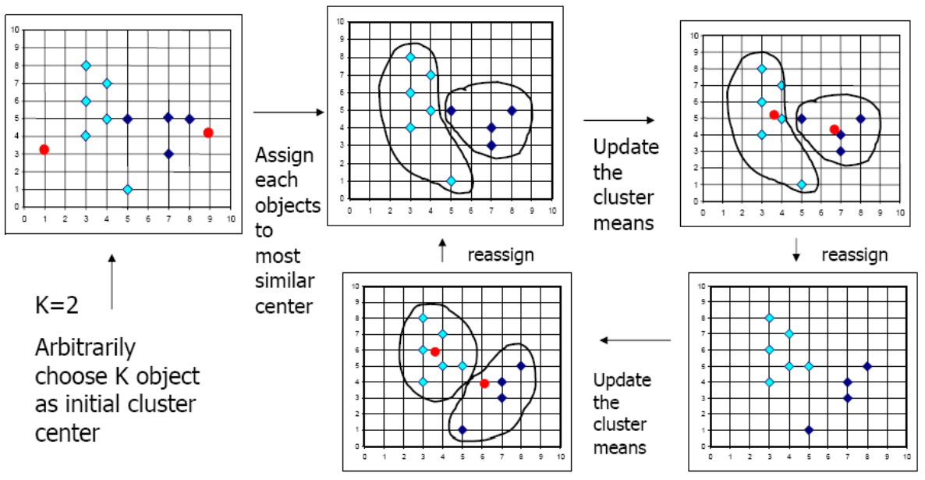
K-means算法过程

Slide 8
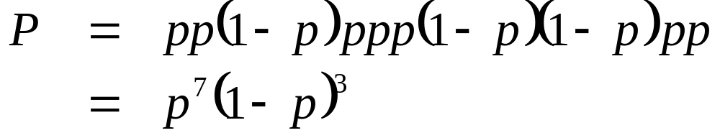
最大似然估计
找出与样本的分布最接近的概率分布模型。
简单的例子
  10次抛硬币的结果是：正正反正正正反反正正
假设p是每次抛硬币结果为正的概率。则：
得到这样的实验结果的概率是：

Slide 9
若随机变量无法直接(完全)观察到
在西单商场随机挑选100位顾客，测量这100位顾客的身高，试估计这100人中男性和女性顾客的身高分布。

Slide 10

EM算法的提出
假定有训练集
包含m个独立样本，希望从中找到该组数据的模型p(x,z)的参数。

Slide 11
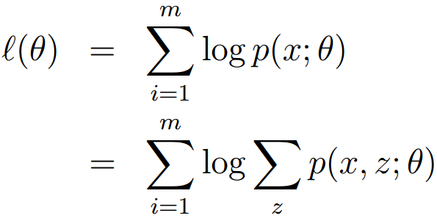
通过极大似然估计建立目标函数
取对数似然函数

Slide 12
问题的提出
这里，z是隐随机变量，直接找到参数的估计是很困难的。我们的策略是建立l的下界，并且求该下界的最大值；重复这个过程，直到收敛到局部最大值。

Slide 13
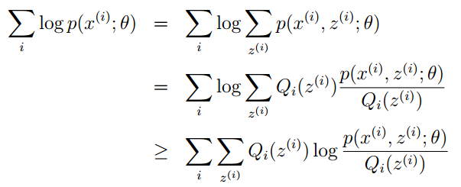
Jensen不等式
令Qi是z的某一个分布，Qi≥0，有：

Slide 14
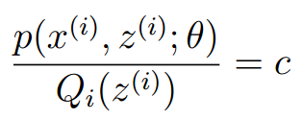
寻找尽量紧的下界
为了使等号成立

Slide 15


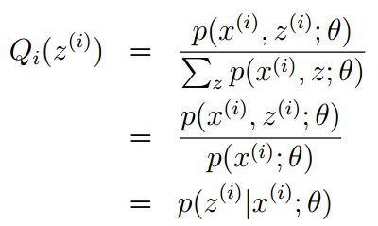
进一步分析

Slide 16
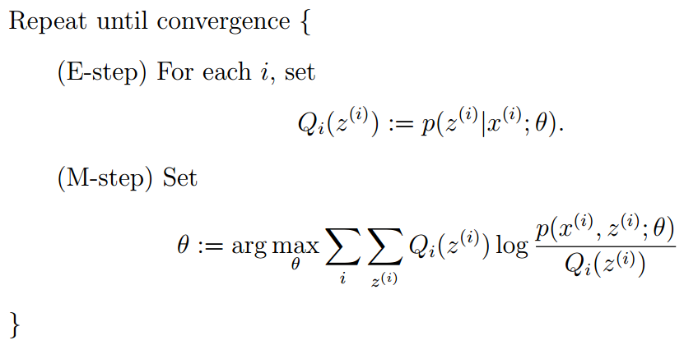
EM算法整体框架

Slide 17
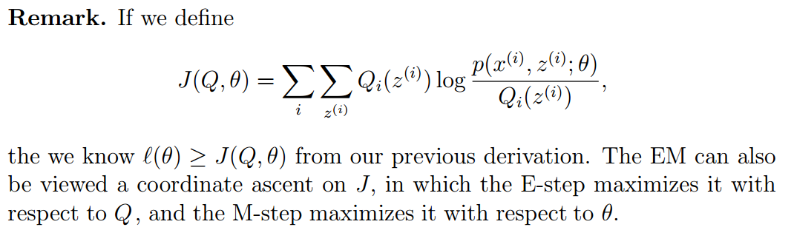
坐标上升

Slide 18
GMM
随机变量X是有K个高斯分布混合而成，取各个高斯分布的概率为φ1，φ2...φK，第i个高斯分布的均值为μi，方程为Σi。若观测到随机变量X的一系列样本x1,x2...xn，试估计参数φ，μ，Σ。

Slide 19

E-step

Slide 20
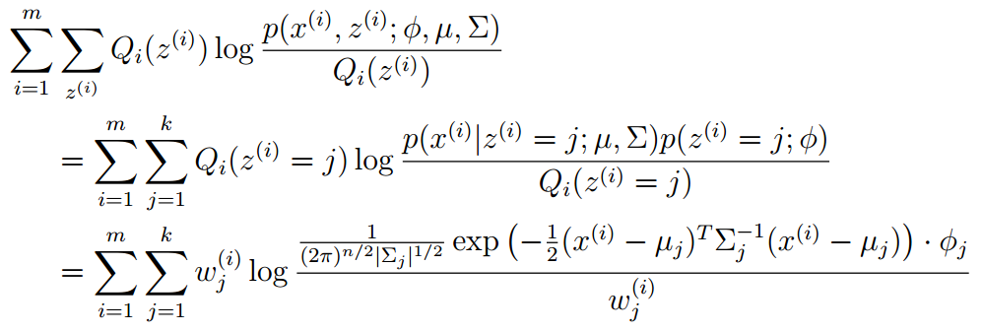
M-step
将多项分布和高斯分布的参数带入：

Slide 21
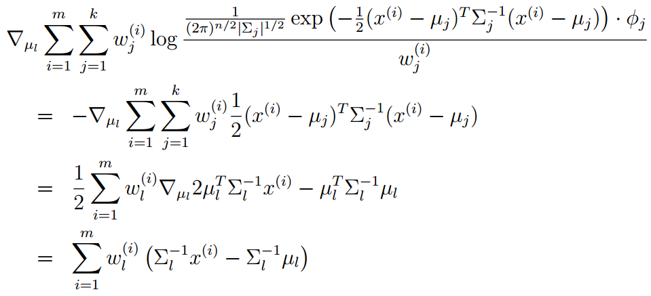
对均值求偏导

Slide 22
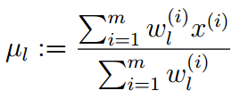
高斯分布的均值
令上式等于0，解的均值：

Slide 23
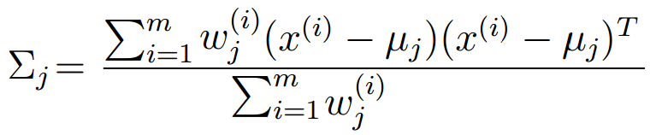
高斯分布的方差：求偏导，等于0

Slide 24
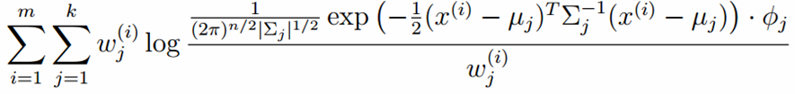
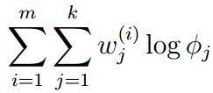
多项分布的参数
考察M-step的目标函数，对于φ，删除常数项
得到

Slide 25
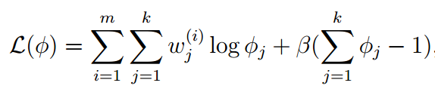
拉格朗日乘子法
由于多项分布的概率和为1，建立拉格朗日方程
注： 这样求解的φi一定非负，所以，不用考虑φi≥0这个条件

Slide 26
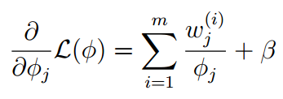


求偏导，等于0

Slide 27
参考文献
Prof. Andrew Ng, Machine Learning, Stanford University

Slide 28
感谢大家！
恳请大家批评指正！

